Slide 1



базовая площадка по мероприятию 2.4.
«Модернизация технологий и содержания обучения
в соответствии с новым федеральным государственным образовательным стандартом посредством разработки концепций модернизации конкретных областей, поддержки региональных программ развития образования и поддержки сетевых методических объединений» (предметные области
«химия», «биология»

Slide 2
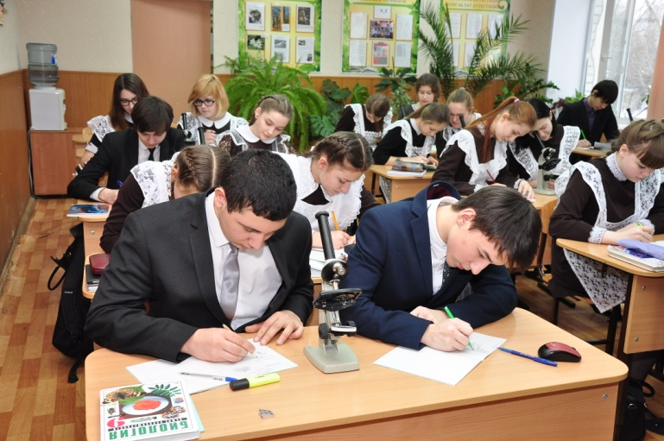
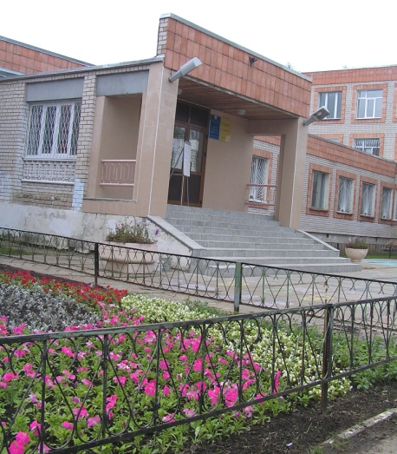
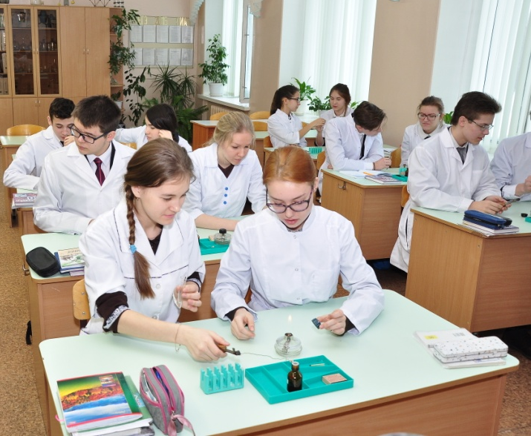
У нас учатся: 1060 УЧЕНИКОВ
У нас учат: 64 УЧИТЕЛЯ
Из них – 1 учитель химии,
2 учителя биологии.
Наш адрес: г. Казань,
ул. Сафиуллина, д. 56а,
тел. (843) 268 7240

Slide 3




Slide 4

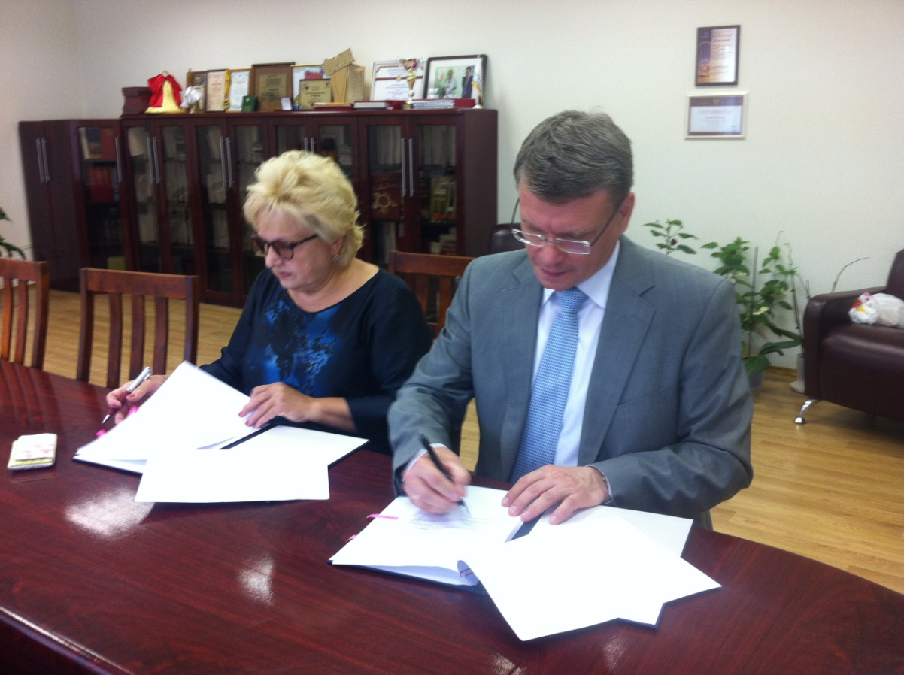
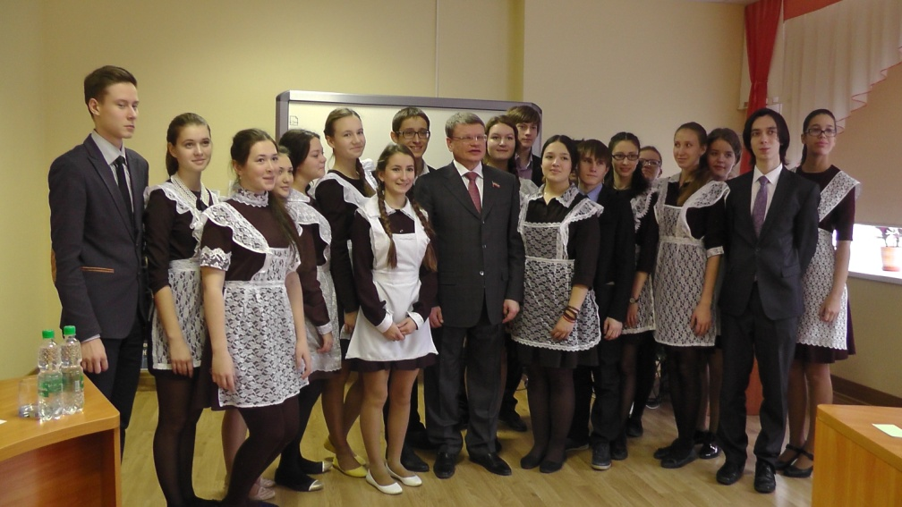

В июле 2014 года
по инициативе ректора
Казанского государственного медицинского университета
Алексея Станиславовича Созинова на основании высоких результатов ЕГЭ по предметам химико-биологического профиля был заключен договор о сотрудничестве КГМУ
с гимназией №139.

Slide 5


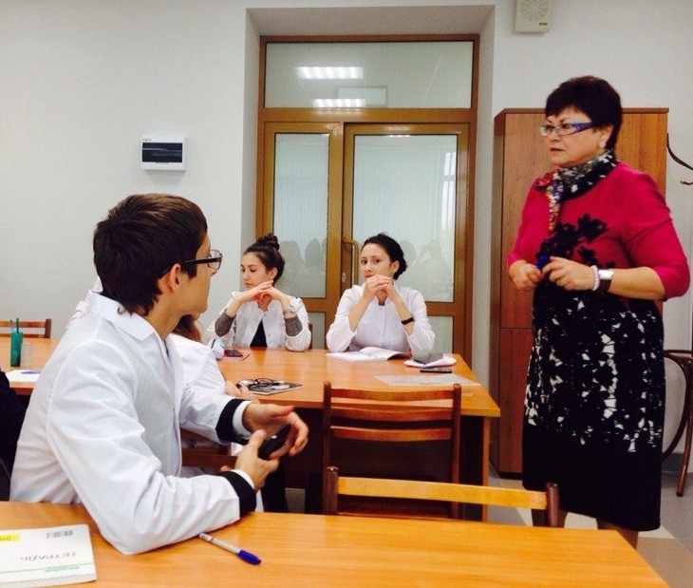
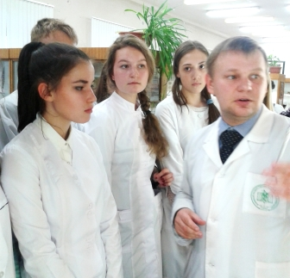
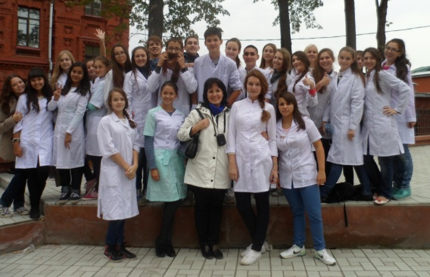
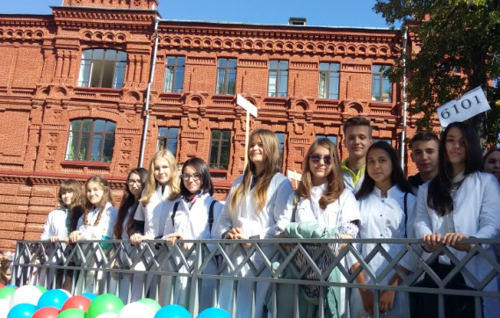
8, 9-й – предпрофильные
Обучающиеся 8 медицинского класса занимаются по программе «Знакомство с медициной» в количестве 27 часов.
Обучающиеся 9 класса занимаются по образовательной программе «Введение в медицину». Программа состоит из 15 модулей (90 часов в год): «Анатомия», «Физиология», «Патологическая анатомия», «Гистология», «Микробиология», «Биохимия», «Фармакология», «Медицинская биология», «Медицинская биофизика», «Психиатрия», «Пропедевтика внутренних болезней»
Открыты медицинские классы:
10, 11-й профильные
Еженедельно учащиеся 10 и 11 медицинских классов изучают теорию основ медицины в КГМУ и получают практические навыки в Межрегиональном клинико-диагностическом центре. Занятия проходят по образовательным программам «Основы медицины», «Дополнительные главы химии», «Дополнительные главы биологии». (330 часов в год )

Slide 6


Победители и призеры Всероссийской олимпиады школьников,
100 баллов на ЕГЭ,
100% выполнения задания на ОГЭ,
Победители и призеры конференций, конкурсов, интеллектуальных игр.

Slide 7






Продолжительность обучения – 18 часов.
Группа открывается при наборе слушателей от 20-25 человек.
По окончании обучения слушателям выдается удостоверение о повышении квалификации установленного образца.

Slide 8

Сентябрь
Октябрь
Ноябрь
Декабрь
На стажировке будут освещаться следующие вопросы:
Предпрофильная и профильная подготовка обучающихся
в условиях сотрудничества с вузами,
Формирование предметных, метапредметных и личностных результатов в рамках предметной области «Естествознание» (химия, биология),
Современный урок химии и биологии в контексте компетентностной педагогики,
Инновационные технологии во внеурочной деятельности,
Музейная педагогика

Slide 9

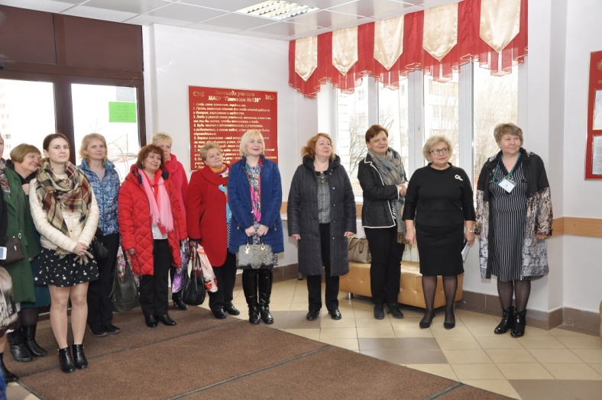
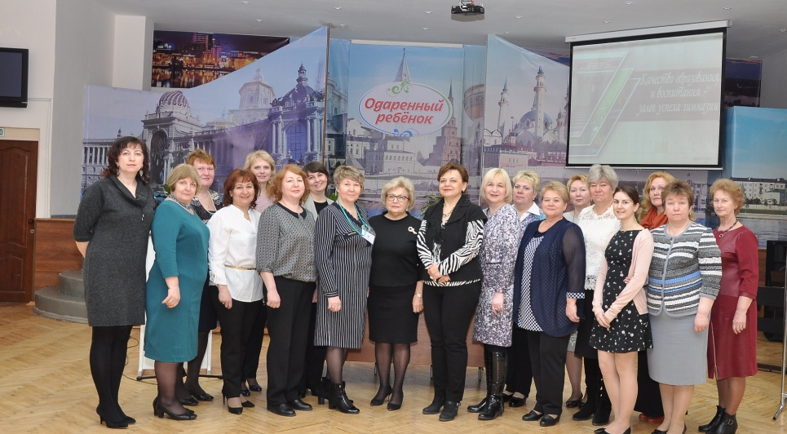
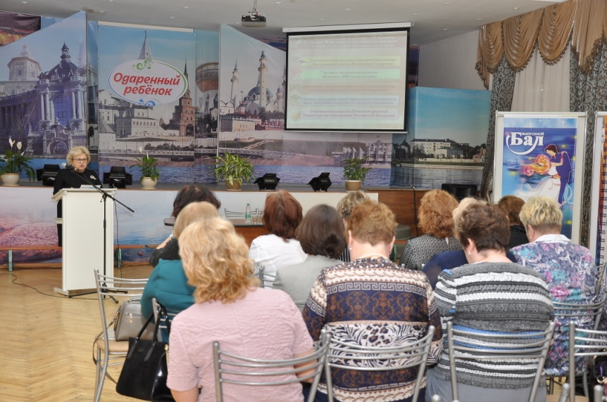
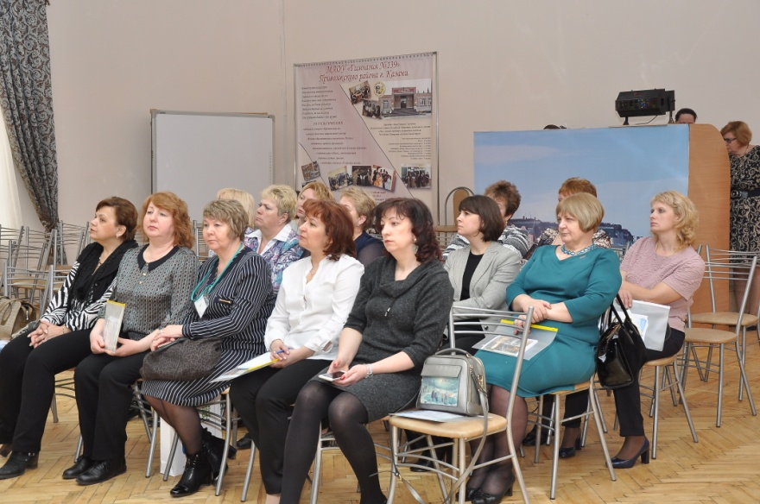

Slide 10

«Большое спасибо за хорошую стажировку. Огромных успехов в дальнейшей работе»
(Акатнова Т.А.),
«Спасибо за отличную и интересную стажировку. Успехов!» (Кутузова Г.Н.)
«Комитет по образованию администрации муниципального образования Ломоносовский муниципальный район ленинградской области
выражает благодарность за плодотворное сотрудничество в организации и
проведении повышения
квалификации педагогических
работников, высокий
профессиональизм»
(из Благодарственного письма)

